Slide 1
Proyecto final de Data Science Prevención y predicción de Accidente Cerebro Vascular
Alumno: Rodrigo Caparrós
Comisión: 49150

Slide 2
Prevención de ACV – Accidente cerebro vascular
Abstract: La prevención de enfermedades mediante un análisis de grandes volúmenes de datos es posible gracias las nuevas herramientas que nos brinda la ciencia de Datos. En el presente trabajo se utilizan dichas herramientas para identificar cuáles son los factores que aumentan el riesgo de tener un ACV
Contexto: Un derrame cerebral, también conocido como accidente cerebrovascular o ACV, se produce cuando una parte del cerebro pierde su suministro de sangre y la parte del cuerpo que controlan las células cerebrales privadas de sangre deja de funcionar. Esta pérdida de suministro de sangre puede ser isquémica debido a la falta de flujo sanguíneo o hemorrágica debido a una hemorragia en el tejido cerebral. Un accidente cerebrovascular es una emergencia médica porque puede provocar la muerte o una discapacidad permanente. Según la Organización Mundial de Accidentes Cerebro- vasculares (WSO, por sus siglas en inglés), el ACV es la segunda causa de muerte y la primera de discapacidad a nivel mundial. Cada año se registran 12.2 millones de nuevos casos, de los cuales 6.6 millones son fatales
Existen oportunidades para tratar los accidentes cerebrovasculares isquémicos, pero el tratamiento debe iniciarse en las primeras horas después de que comiencen los signos de un accidente cerebrovascular. Por ello es sumamente importante identificar a pacientes con alto riesgo de tener un accidente para poder tomar medidas preventivas y capacitaciones para poder actuar rápidamente.

Slide 3
Objetivo
Prevención de ACV – Accidente cerebro vascular
El objetivo final de presente trabajo es alertar a los pacientes del hospital que tengan altos riesgos de padecer un ACV y brindarles herramientas para prevenirlo. Además, dar las pautas de alarma a cada paciente y a su grupo familiar para poder actuar adecuadamente ante los primeros síntomas.
Preguntas Objetivo
¿Qué combinación de características o enfermedades previas aumentan más el riesgo de padecer un ACV?
¿ Qué posibilidad tiene un paciente que no haya padecido la enfermedad de sufrir un ACV en función de las variables encontradas en el punto anterior?

Slide 4
Otras preguntas por responder:
Prevención de ACV – Accidente cerebro vascular
¿Qué rango etario tiene más riesgo de ACV?
¿Como afecta el tabaquismo en el riesgo de ACV?
¿Como influye la hipertensión en el riesgo de ACV?
¿Como afecta el tipo de trabajo en el riesgo de ACV
¿Existe correlación entre bmi y nivel de glucemia?
¿Existe correlación entre el tipo de trabajo y el bmi?
¿Existe correlación entre bmi e hipertensión?
¿Existe correlación entre tipo de residencia y bmi?
Hipótesis: Las mujeres son más propensas a sufrir un ACV
¿Cuál es la combinación de parámetros que aumenta el riesgo de padecer un ACV?
¿Cuáles son las 3 afecciones que aumentan más el riesgo de tener la enfermedad?
¿Como podemos prevenir que suceda un ACV?
¿Qué conocimientos debería tener el paciente de alto riesgo para poder actuar rápidamente y evitar secuelas?

Slide 5
Descripción del dataset
Prevención de ACV – Accidente cerebro vascular
El dataset seleccionado corresponde a la base de datos de 43.400 pacientes de varios hospitales. Algunos de ellos han tenido un ACV (Accidente cerebro vascular).
Los datos originarios fueron extraídos de “HealthData.gov” que como menciona en su página, sus datasets son recopilaciones de datos provenientes de instituciones médicas, centros de control y prevención y el Departamento de Salud de EEUU
El conjunto de datos de accidentes cerebrovasculares cerebrales consta de 12 features, incluida la columna objetivo “stroke” que está desequilibrada.
Fuente: https://www.kaggle.com/datasets/shashwatwork/cerebral-stroke-predictionimbalaced-dataset/

Slide 6
Descripción de las variables
Prevención de ACV – Accidente cerebro vascular
id: Identificación única del paciente
gender: género
age: Edad
hypertension: Si padece hipertensión arterial (0 No padece / 1 Si padece)
heart_disease: Si padece alguna enfermedad cardíaca (0 No padece / 1 Si padece)
ever_married: Si alguna vez estuvo casado (Yes / No)
work_type: Tipo de trabajo (Private: Empleado; Govt_job: Empleado del gobierno; Self-employed: Independiente, etc)
Residence_type: Tipo de residencia (Rural / Urban)
avg_glucose_level: Nievel medio de glucosa
bmi: Indice de masa corporal
smoking_status: Condición de fumador (smokes: fuma ; never smoked: Nunca fumó; formerly smoked: Ex fumador)
stroke: Si tuvo o no tuvo un ACV (0 = No tuvo ; 1 = Si tuvo).

Slide 7
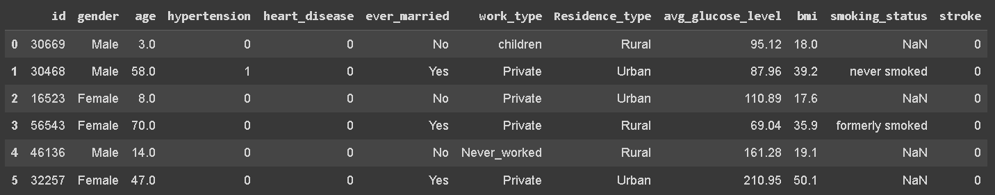
Las primeras filas de la base de datos se muestran a continuación
Prevención de ACV – Accidente cerebro vascular
De los 43.400 pacientes 783 sufrieron un ACV

Slide 8
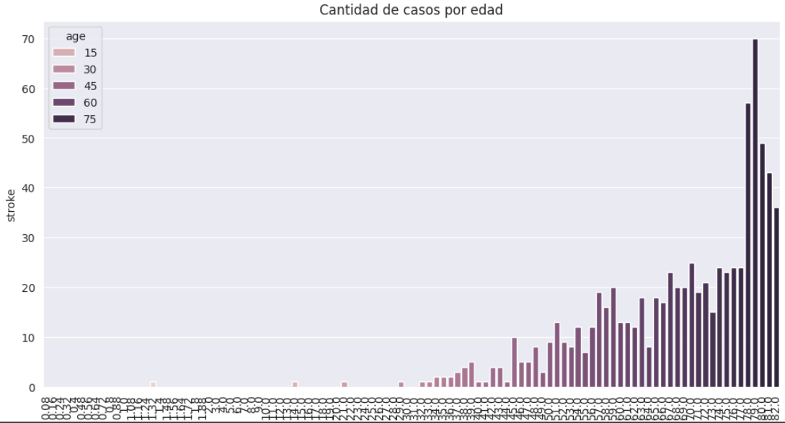
Evaluación de ocurrencia de ACV según la edad
Prevención de ACV – Accidente cerebro vascular
Aquí vemos que los casos de ACV aumentan para personas más longevas. El promedio de edad de las personas que sufrieron la enfermedad es de 68 años

Slide 9
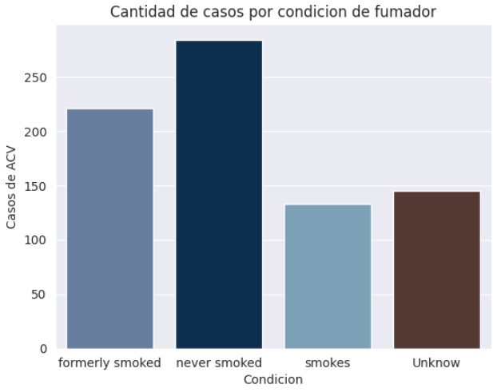
Evaluación de ocurrencia de ACV según condición de fumador
Prevención de ACV – Accidente cerebro vascular
No se pueden sacar conclusiones válidas sobre este aspecto. La mayor cantidad de casos se da en personas que nunca han fumado lo cual no es información concluyente ya que es probable que la mayor cantidad de personas no fumadoras sea mayor en toda la muestra

Slide 10
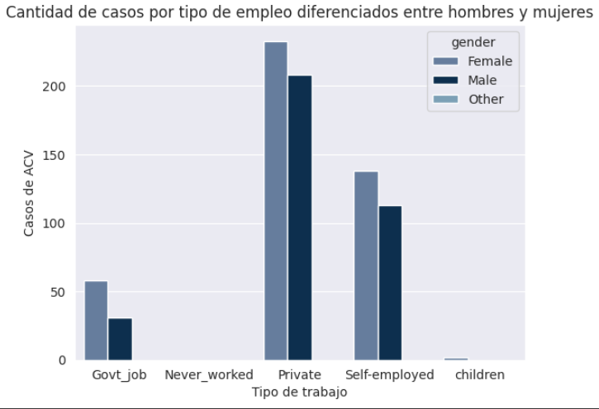
Evaluación de ocurrencia de ACV según tipo de empleo
Prevención de ACV – Accidente cerebro vascular
Aquí vemos que hay más casos en personas en relación de dependencia, aunque es probable que la mayor parte de las muestras sean de empleados por lo que no hay una conclusión clara de que el tipo de trabajo aumente el riesgo de ACV. También se observa que hay más casos en mujeres que en hombres.

Slide 11
Compruebo si las mujeres son más propensas a tener un ACV que los hombres:
Prevención de ACV – Accidente cerebro vascular
Hipótesis = Hay más casos de ACV en mujeres que en hombres
H0 = El promedio de casos de mujeres es igual al de hombres.
H0 = Mu_hombres = Mu_mujeres
H1 = Mu_hombres > Mu_mujeresid: Identificación única del paciente
Se realiza un análisis estadístico mediante t de student.
La conclusión de este análisis es que para la muestra suministrada los hombres tuvieron más casos de ACV en promedio que las mujeres, aunque en un primer análisis gráfico parecía lo contrario

Slide 12
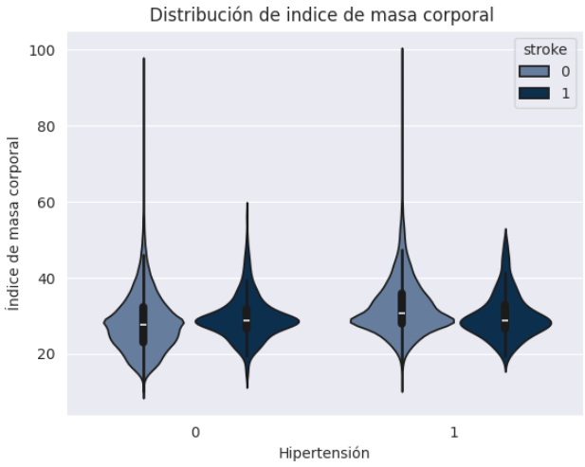
Evaluación de ocurrencia de ACV según el índice de masa corporal e hipertensión arterial
Prevención de ACV – Accidente cerebro vascular
En este análisis multivariado no se sacan conclusiones concluyentes de manera visual, es decir los pacientes con antecedentes de índice de masa corporal alto e hipertensión no concluyen en un ACV en este gráfico

Slide 13
Correlación:
Prevención de ACV – Accidente cerebro vascular
Mediante el cálculo de los coeficientes de correlación:
Phi para Variable Nominal vs Variable Nominal
Biserial para variable Nominal vs variable Numérica
Spearman para variable Ordinal vs variable Ordinal
Pearson para variable Numérica vs variable Numérica
Los valores de correlación mas altos son los siguientes:
biserial_coefficient age: 0.156
phi_coefficient heart_disease: 0.114
spearman_coefficient bmi/age: 0.383
pearson_coefficient age/avg_glucose_level: 0.238
Se puede concluir que no hay correlación lineal significativa entre variables, pero si se nota una leve correlación entre la edad de las personas y la ocurrencia de ACV, también una correlación leve entre las personas que tuvieron ataques cardiacos y los que tuvieron ACV. Analizando otras variables se ve que hay correlación leve entre edad e índice de masa corporal y nivel de glucosa en sangre

Slide 14
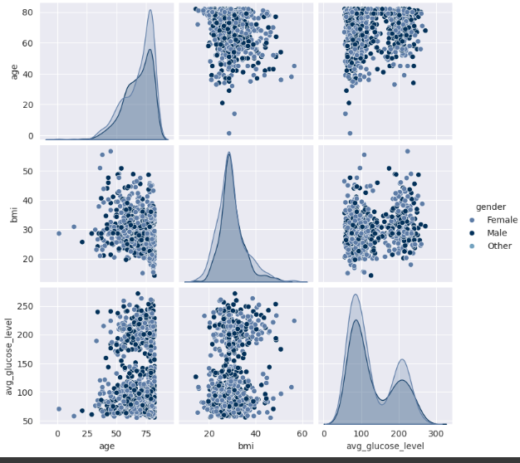
Análisis de correlación entre variables numéricas
Prevención de ACV – Accidente cerebro vascular
En este análisis multivariado no se encuentran relaciones lineales entre las variables numéricas. Tampoco diferencias entre hombres y mujeres. Sí se pueden observar dos grandes grupos en los niveles de glucosa altos y normales

Slide 15
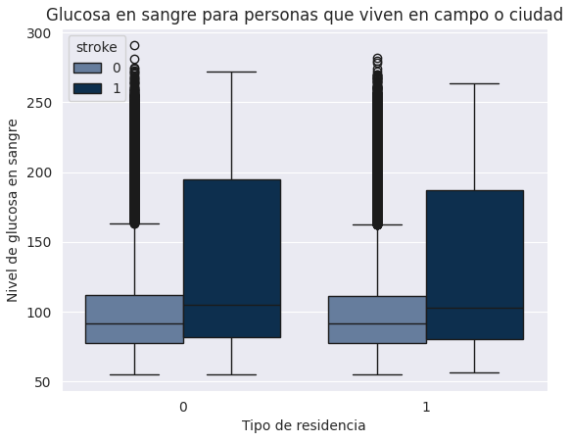
Análisis de padecimiento por tipo de vivienda
Prevención de ACV – Accidente cerebro vascular
Se observa que prácticamente no hay diferencia entre personas que viven en la ciudad o en el campo pero que si son muy distintas la graficas de personas que tuvieron un ACV y las que no. Es decir, la media de niveles de glucosa de personas que tuvieron ACV es mayor y además el rango es más amplio hacia la parte superior, lo que significa que muchas personas con diabetes padecieron la enfermedad.

Slide 16
Conclusión de los datos analizados
Prevención de ACV – Accidente cerebro vascular
Con lo expuesto anteriormente podemos sacar las siguientes conclusiones:
La edad es un gran factor de riesgo de contraer un ACV
El nivel de glucemia en sangre tiene una cierta incidencia, aunque menor que la edad.
La hipertensión no parece un factor determinante, aunque en la realidad sabemos que sí. Este parámetro puede estar sesgado pues al ser listado de personas que tienen un control médico, si se detecta hipertensión seguramente los pacientes estarán medicados y eso evita que pueda tener otras afectaciones más graves

Slide 17
Ingeniería de variables – Sobre muestreo
Prevención de ACV – Accidente cerebro vascular
Como se vio anteriormente la proporción de casos positivos respecto al total de la muestra es mucho menor:
De los 43.400 pacientes 783 sufrieron un ACV
Aplicando la técnica de sobre-muestreo “Oversampler” para mejorar la performance de los modelos predictivos. La nueva proporción es:
85.234 pacientes en total
42.617 casos positivos de ACV

Slide 18
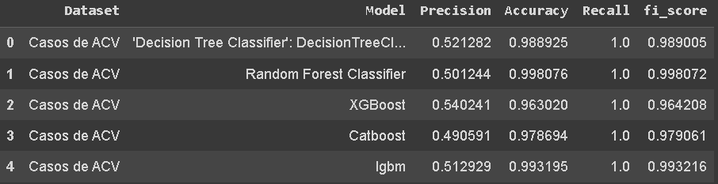
Selección del modelo
Prevención de ACV – Accidente cerebro vascular
Al tener que predecir casos positivos o negativos, se selecciona un modelo de clasificación. Para elegir el modelo que mejores métricas tenga se utiliza un pipeline y se comparan resultados:

Slide 19
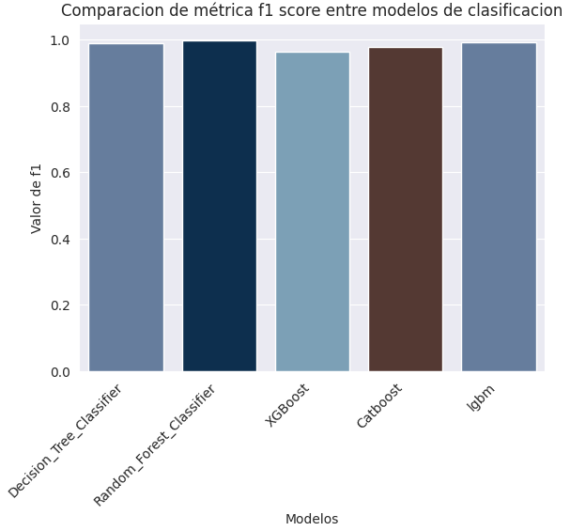
Selección del modelo
Prevención de ACV – Accidente cerebro vascular
Es importante identificar los casos positivos reales, además, como el dataset está desequilibrado elijo la métrica f1-score para comparar modelos
Se observa que las mejores métricas son para los modelos Random Forest Classifier y lgbm
Se elije el modelo lgbm pues se considera más eficiente.

Slide 20
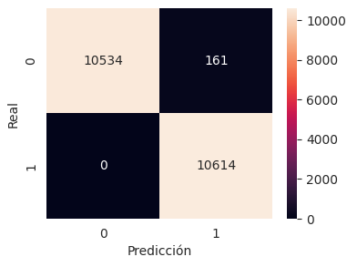
Entrenamiento del modelo elegido LGBM:
Prevención de ACV – Accidente cerebro vascular
Vuelvo a entrenar el modelo LGBM con el set oversampleado y grafico la matriz de confusión:
Se observa que, si bien el modelo predice muy bien, aún hay algunos casos que los predice como positivos, pero sin embargo en la realidad fueron negativos

Slide 21
Optimización del modelo:
Prevención de ACV – Accidente cerebro vascular
Utilizo Bayes search para encontrar los mejores hiperparámetros del modelo LGBM
Luego de varias corridas de búsqueda y ajuste de los límites de cada hiperparámetro a optimizar, se pasa el código a una PC de escritorio mediante el IDE Visual Studio Code. Luego de varias horas de búsqueda se logran encontrar valores óptimos de hiperparámetros:
num_iterations=1500,
learning_rate=0.1,
num_leaves = 250,
min_data_in_leaf = 1,
max_depth = 80,
max_bin = 45,
feature_fraction = 0.684,
bagging_fraction = 0.5,

Slide 22
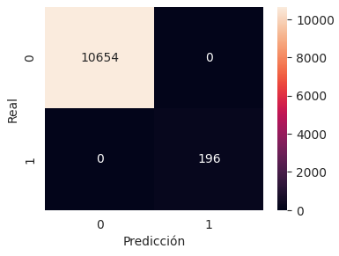
Nuevas métricas con el modelo optimizado:
Prevención de ACV – Accidente cerebro vascular
Con los nuevos hiperparámetros se vuelve a correr el modelo LGBM.
Se genera la matriz de confusión con la parte de prueba del dataset origina, es decir sin oversampling:
Se observa que el modelo predice sin errores por lo que sus métricas de clasificación serán optimas.

Slide 23
Guardado del modelo optimizado:
Prevención de ACV – Accidente cerebro vascular
El modelo encontrado predice satisfactoriamente los posibles casos de ACV. Para poder utilizarlo en un futuro en nuevos pacientes o en los mismos pacientes que se realicen chequeos periódicos se guarda el modelo de predicción utilizando “dump” de la librería “joblib” mediante el cual se procesaran los futuros datos de entrada
El modelo está disponible en:
https://drive.google.com/file/d/1Gyl1MVX3vdAHTOQ4dcpiit9Z6P3Z9VUK/view?usp=sharing
Queda a disposición para ser utilizado en un entorno de producción o bien para procesar cualquier base de datos en busca de pacientes que potencialmente puedan tener un ACV

Slide 24
Prevención de ACV:
Prevención de ACV – Accidente cerebro vascular
El modelo encontrado puede ser también utilizado para detectar anticipadamente pacientes que no hayan sufrido la enfermedad, pero por sus análisis diagnostiquen que tiene altas posibilidades de padecerla.
Para encontrar esta posibilidad se utiliza movimiento de umbral, calculando en primer término la probabilidad de ocurrencia de un ACV mediante el método “.predict_proba”.
Luego filtro a quienes tienen más de un 90% de padecer la enfermedad pero aún no la tuvieron.
El resultado es el siguiente:
Aquí se ve que hay una persona con ID 1274 con un 93.8% de posibilidades de tener un ACV por lo que se debe generar una alerta a su médico de cabecera y generar un plan de contingencia con sus familiares y allegados para poder actuar rápidamente

Slide 25

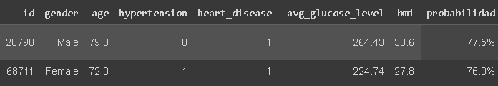
Prevención de ACV:
Prevención de ACV – Accidente cerebro vascular
Realizo lo anterior para pacientes cuyas probabilidades de tener un ACV están entre 80% y 90% obteniendo el siguiente resultado:
Los pacientes con probabilidades entre 70% y 80% son:
Con esta información podemos también advertir a pacientes que pueden ser de riesgo para tomar las medidas preventivas necesarias

Slide 26
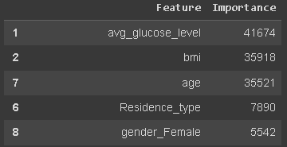
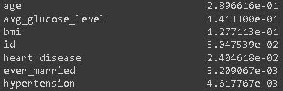
Ingeniería de variables:
Prevención de ACV – Accidente cerebro vascular
Aplico ingeniería de variables para identificar features influyen más sobre el resultado final
feature_importances_:
Se observa que además de la edad, el índice de masa corporal y el nivel de glucosa en sangre influyen significativamente
permutation_importance:
Aquí se confirma que las variables más importantes para el modelo son las detalladas anteriormente por lo que habrá que prestar mayor importancia a los pacientes que presentes desvíos en los valores normales de bmi y nivel de glucosa en sangre

Slide 27
Conclusiones:
Prevención de ACV – Accidente cerebro vascular
Como resultado del presente estudio de Ciencia de Datos podemos concluir lo siguiente:
La edad es un factor de riesgo importante por lo que debemos tomar medidas preventivas con las personas mayores.
Los niveles de glucosa en sangre e índice de masa corporal también influyen significativamente en el riesgo de padecer un ACV por lo que se deberá controlar y advertir a los pacientes que presenten desvíos
El modelo encontrado puede predecir certeramente la enfermedad con nuevas variables de entrada. Es decir, si hay una actualización de datos de los pacientes o bien ingresan nuevos pacientes, el modelo puede informar la probabilidad de padecer un ACV de la persona
Del total de pacientes del hospital se clasificó a personas que no tuvieron un ACV pero tienen altas posibilidades de tenerlo. Se deberá generar un plan preventivo y de contingencia para, en primer lugar, mejorar las condiciones de salud para evitar que ocurra un ACV y, en segundo lugar, capacitar a familiares y allegados sobre las acciones inmediatas a tomar en caso de que el paciente sufra un ACV. De esta manera se reducen significativamente los riesgos de muerte y de secuelas

